Slide 1
NORMAJ NUMEROJ
kaj aliaj identigiloj de eldonaĵoj
Ana Manero
82a Hispana Esperanto-Kongreso
7an septembro 2024
Notes:
Ĉi tiu prelego havas sian originon en neformala babilrondo okazinta dum la pasintjara kongreso en Sevilo, kiam kelkaj samideanoj renkontiĝis kun la intenco eldoni libron. Tiam estiĝis duboj pri tio, ĉu ISBN aŭ leĝa deponnumero estas devigaj, konsilindaj, ne necesaj...

Slide 2
Ĉefaj identigiloj
Notes:
Por klarigi tiujn konceptojn pri normaj numeroj kaj ilia uzado, mi proponis fari prezenton okaze de venonta kongreso. Jen do, alvenis la momento.

Slide 3
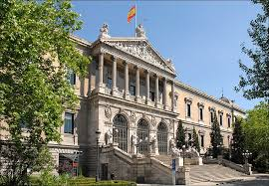
Leĝa depono
Precedencoj:
1616-1619: Filipo la 2a havigas al la Reĝa Biblioteko de El Escorial la privilegion ricevi po unu ekzemplero el tiuj presitaj en la Reĝlando Aragono kaj la Regno de Kastilio.
1716: Filipo la 5a ampleksigas la privilegion al la ĵus kreita Reĝa Biblioteko, hodiaŭ Nacia Biblioteko de Hispanio.
Ĉefaj nuntempaj regularoj:
1957: Dekreto, kiu enkondukis la leĝan deponon, kreis la deponnumeron kaj starigis la administracian sistemon por ĝia kontrolo.
2011: Leĝo kun du ĉefaj novaĵoj: estas la eldonisto, ne plu la presisto, la responsulo fari la deponon kaj ĝi prikonsideras ankaŭ la arkivadon de la retaj risurcoj.
2015: Dekreto, kiu reguligas la deponon de la retaj risurcoj.
2022: Leĝo, kiu modifas tiun de 2011 kaj kies ĉefa novaĵo estas la devo deponi ankaŭ la antaŭpresajn bitdosierojn.
Nacia Biblioteko de Hispanio
Notes:
La uzado de normaj numeroj, eĉ en la kazo de la internaciaj, ne estas nepre submetitaj al la samaj leĝaj postuloj en ĉiuj landoj. Eĉ en la sama lando, ili povas ŝanĝiĝi laŭ la jaroj. Mi fokusigos la temon en la nuna praktiko de Hispanio.
Ni komencu per la ĉefa, la leĝa deponnumero.
La leĝa deponnumero estas rimedo por kontroli la efektivigon de la Leĝa Depono, kiu estas la devo trudita per leĝo deponi ĉe unu aŭ pluraj bibliotekoj kopiojn de la eldonaĵoj produktitaj en la lando.

Slide 4

Celoj de la deponleĝo
Kolekti kaj konservi, en la Nacia Biblioteko kaj en la referencaj bibliotekoj de la Aŭtonomaj Komunumoj, la eldonaĵojn, kiuj konsistigas la kulturan hispanan heredaĵon.
Prizorgi kaj postlasi ĝin al estontaj generacioj, certigi ĝian disvastigon kaj permesi aliron al ĝi por garantii la rajton je aliro al kulturo, informo kaj esplorado.
Katalogi la aron de la cultura hispana produktado, por ĝin disvastigi, kaj ebligi la interŝanĝon de datenoj kun aliaj hispanaj kaj eksterlandaj bibliotekaj instancoj aŭ institucioj. Publikigi la Nacian Bibliografion.
Kolekti precizajn informojn por prepari oficialajn statistikojn pri eldonado.
Notes:
La leĝa depono celas kompili la kulturan kaj intelektan heredaĵon de iu lando, kaj garantii ĝian konservadon.
Ĝi estas, do, rimedo por disponigi ĝin al la hodiaŭaj civitanoj kaj al la estontaj generacioj.

Slide 5





Materialoj submetitaj al deponleĝo
Libroj kaj broŝuroj.
Seriaĵoj: gazetoj, jarlibroj, ĵurnaloj,bultenoj, ktp.
Flugfolioj kun disvastiga celo (ne komercaj reklamiloj).
Partituroj.
Gravuraĵoj originalaj realigitaj per kiu ajn tekniko.
Fotografaĵoj publikigitaj.
Afiŝoj, bildkartoj, ludkartoj, poŝtkartoj, ktp.
Lernolibroj.
Ĉiaj mapoj.
Sonaj dokumentoj.
Aŭdvidaj dokumentoj.
Mikroformoj.
Bitaj dokumentoj en kiu ajn portilo.
Retejoj
Filmoj dokumentaj aŭ fikciaj.
…
KTP…
Notes:
Estas submetitaj al la Leĝa Depono ĉiuspecaj eldonaĵoj (libroj, diskoj, partituroj, videoj, filmoj, ktp.) produktitaj aŭ eldonitaj en Hispanio, en kiu ajn lingvo, per kiu ajn sistemo de produktado, kun la celo esti publike komunikitaj, kaj disvastigitaj per kiu ajn medio (vendado, luado aŭ senpaga distribuado).
La maniero efektivigi la deponon kaj la kontrolo de la diversaj fazoj de la proceso baziĝas sur la identigo de la eldonaĵo per ĝia deponnumero. Ĉiu eldoninto de verko en tuŝebla formato devas uzi ĝin.

Slide 6
Provincaj deponejoj
Provinca deponejo
Eldonisto
Ĉefa biblioteko de la Aŭtonoma Komunumo
Nacia Biblioteko de Hispanio
Leĝa deponnumero
Deponataj eldonaĵoj
Notes:
En ĉiu provinco de la lando ekzistas “oficiala deponejo”, kiu provizas la deponnumerojn kaj ricevas la deponatajn eldonaĵojn. La provinca deponejo sendas ilin poste al la Nacia Biblioteko (ĉefa centro de konservado de la lando) kaj al la ĉefa biblioteko de la responda Aŭtonoma Komunumo.
La akiro de deponnumero estas senpaga, sed la eldoninto devas antaŭregistriĝi en la Deponejo de la provinco, kie li havas sian sidejon.

Slide 7
Leĝa deponnumero
DL V 1560-2018
Provinco
Deponjaro
Leĝa Depono
Deponnumero
Notes:
La leĝa deponnumero ne estas norma numero en la senco, ke ne ekzistas internacia normo starigita por ĝi, kvankam multaj landoj sekvas pli malpli similan strukturon.
En Hispanio, ĝi estas kunmetita de la siglo DL (leĝa depono), la kodo de la provinca deponejo (en la ekzemplo, Valencio), la deponnumero, kaj la jaro kiam la numero estis asignita. La diversaj partoj de la deponnumero estas apartigitaj per spaco, krom la jaro, kiu estas apartigita per streko. Fine de ĉiu jaro oni fermas la numerserion, kiu komenciĝas denove en la komenco de la sekva jaro per la numero 1.

Slide 8
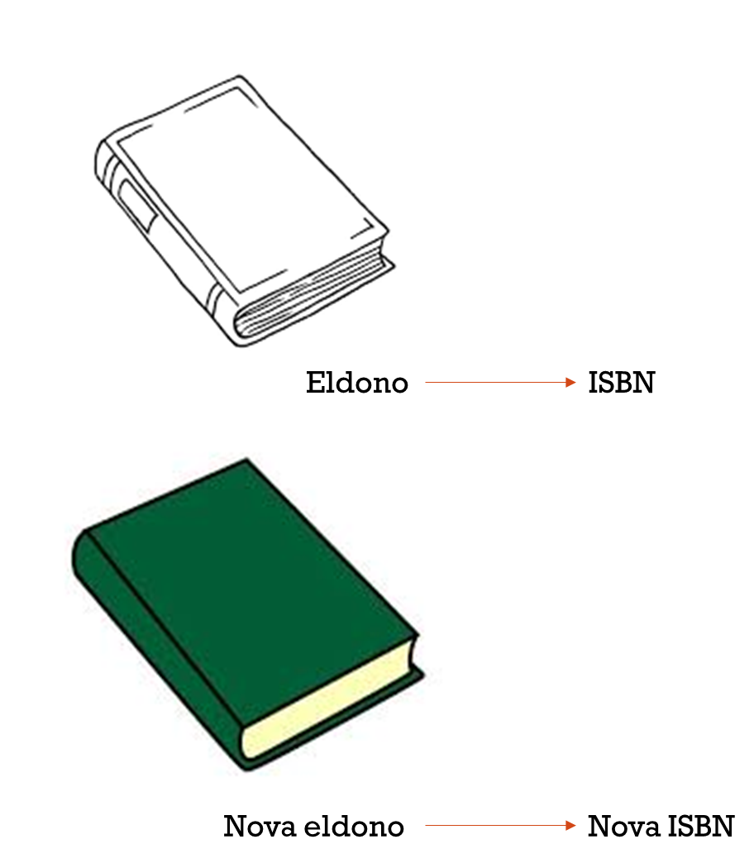


DL: aro
DL
DL: aro
Nova DL
Notes:
Ĉiu eldonaĵo devas havi nur unu numeron, sed nova eldono (ekzemple, se ŝanĝiĝas la eldonisto, estas revizio de la teksto aŭ aldonoj al ĝi) postulas novan numeron. Por simplaj represoj oni uzas la saman numeron.
Plurvolumaj eldonaĵoj kaj seriaĵoj devas havi nur unu deponnumeron por la tuto.

Slide 9
TIPO DE MATERIALO | KVANTO
Libroj | 4
Broŝuroj | 3
Partituroj | 4
Mapoj, planoj, atlasoj, ktp. | 3
Gazetoj, ĵurnaloj kaj aliaj seriaĵoj | 3
Aŭdvidaj dokumentoj | 3
Elektronikaj tuŝeblaj eldonaĵoj | 2
Sonregistraĵoj | 3
Afiŝoj | 2
Ktp….
Notes:
La kvanto de ekzempleroj deponotaj dependas de la tipo de materialo. Ekzemple, en la kazo de libroj oni devas deponi 4 ekzemplerojn. El tiuj, 2 alvenos al la Nacia Biblioteko kaj la aliaj 2 al la ĉefa biblioteko de la responda Aŭtonoma Komunumo.

Slide 10
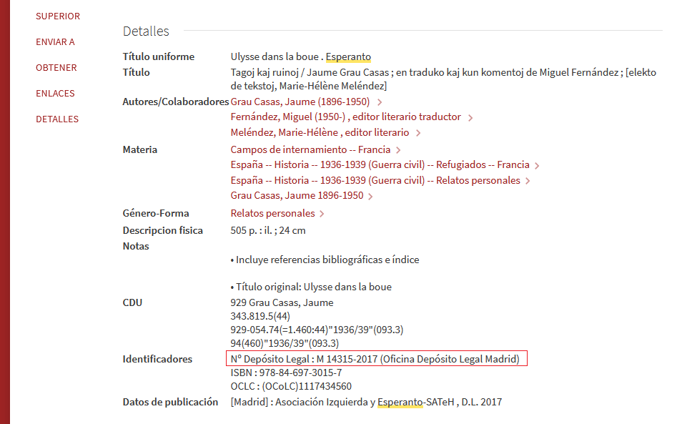


Esperantaj eldonaĵoj kaj Leĝa Depono
Rikordo de E-eldonaĵo en la katalogo de BNE
Notes:
La plenumo de la Deponleĝo estas garantio povi aliri la publikigitajn materialojn, kiam ili ne plu disponeblas en la komercaj kanaloj.
En la kazo, de esperantaj eldonaĵoj estas tre grave plenumi la Deponleĝon, ne nur ĉar temas pri leĝa postulo, sed ankaŭ ĉar tio estas la plej bona maniero certigi, ke niaj eldonaĵoj estos profesie traktataj, aperos en la katalogoj de la ĉefaj bibliotekoj kaj en la Nacia Biliografio, la oficialaj instancoj okupiĝos pri ilia daŭra konservado kaj ili eniros la oficialajn statistikojn pri eldonado.

Slide 11
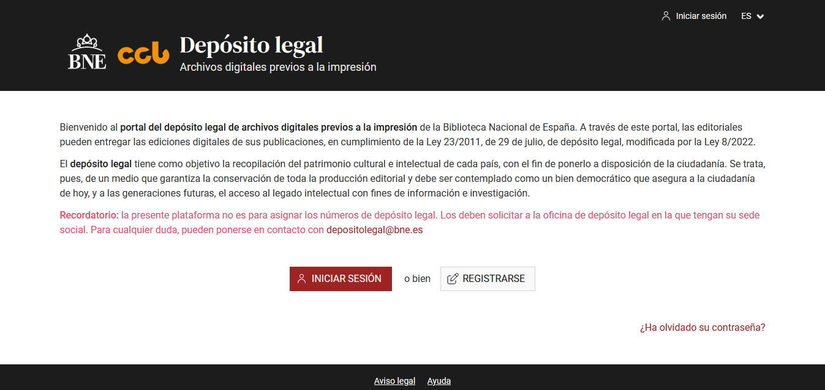
Antaŭpresa bitdosiero
Notes:
Ekde 2022, en la kazo de presitaj libroj kaj seriaĵoj, la eldonistoj devas deponi ankaŭ la antaŭpresan bitdosieron, nome la pdf-dosieron uzatan por realigi la presadon.
La eldonisto devas alŝuti la bitdosieron rekte en la servilon de la Nacia Biblioteko, escepte de la madridaj eldonistoj, kiuj devas fari tion en la servilo de la Madrida Komunumo. Poste la Madrida Komunumo sendas ilin al la Nacia Biblioteko.

Slide 12




4 ekzempleroj + PDF
3 ekzempleroj + PDF
Notes:
La depono de la antaŭpresaj bitaj dosieroj celas eviti estonte la bitigon de la nun publikigataj eldonaĵoj, kiuj fakte naskiĝis jam bitaj, kun la konsiderinda ŝparo de mono kaj forto en la estonteco.

Slide 13
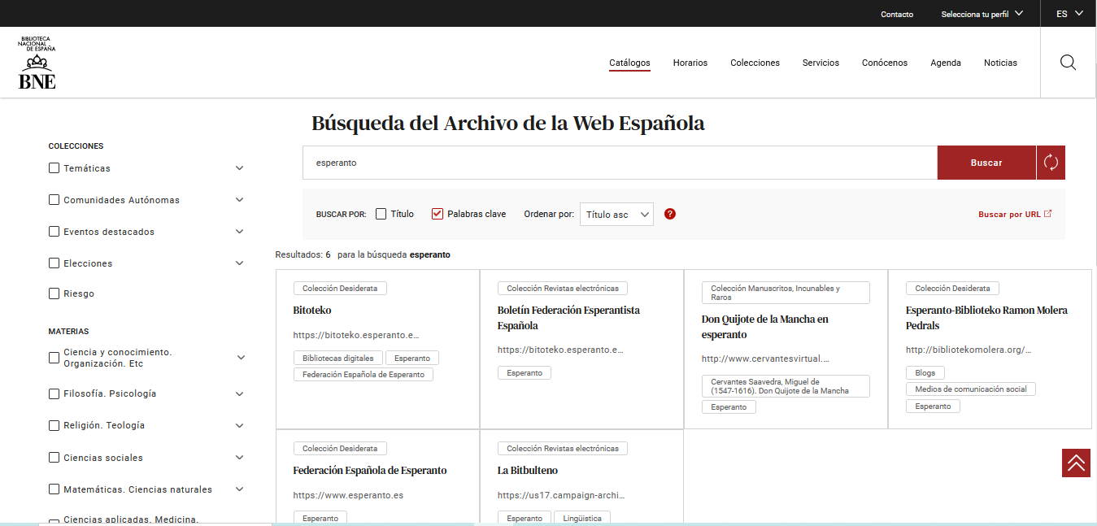
Leĝa depono de retrisurcoj
Notes:
Alia aspekto de la Deponleĝo estas la konservado de la retaj risurcoj, ĉiam pli abundaj.
La leĝo unuafoje prikonsideris la deponon de la retaj risurcoj en 2011, sed estis en 2015 kiam dekreto reguligis ĝin.
Ĉiuj specoj de hispanaj retejoj kaj la eldonaĵoj en ili enhavataj estas submetitaj al Deponleĝo, kondiĉe ke eblas konsideri ilin apartenantaj al la kultura heredaĵo de Hispanio.
Pro la karakterizaĵoj de ĉi tipoj de eldonaĵoj kaj la malfacilo ĉio-amplekse kapti kaj konservi ilin per la nunaj teknikaj rimedoj, oni starigis kelkajn diferencojn respekte de la depono de la eldonaĵoj en tuŝebla formato.

Slide 14
Resuma tabelo
 | Tuŝeblaj materialoj | Retrisurcoj
Deponnumero | Jes | Ne
Iniciatinto | La eldoninto | La konservaj centroj
Metodo | Depono de tuŝeblaj ekzempleroj | Ret-esploraj robotoj Interkonsento de eldonintoj kaj konservaj centroj.
Notes:
Oni ne donas deponleĝan numeron al la retaj eldonaĵoj.
La iniciato de la depono ne estas de la eldonistoj, sed de la konservaj centroj (Nacia kaj Aŭtonomaj Bibliotekoj).
Por la ricevo de tiuj eldonaĵoj en la konservaj centroj, estas du vojoj:
aŭtomata kaptado de la retejoj libere alireblaj per robotoj, kiuj esploras la reton,
interkonsento inter la Centro de Konservado, plej ofte la Nacia Biblioteko, kaj la eldonisto pri la metodo efektivigi la deponon en la kazo de risurcoj ne aŭtomate kaptureblaj.
La devigo de eldonistoj kaj produktantoj de retaj enhavoj limiĝas al tio permesi lasi sin rikolti aŭ faciligi la deponon, kiam la centroj de konservado tion petas.

Slide 15
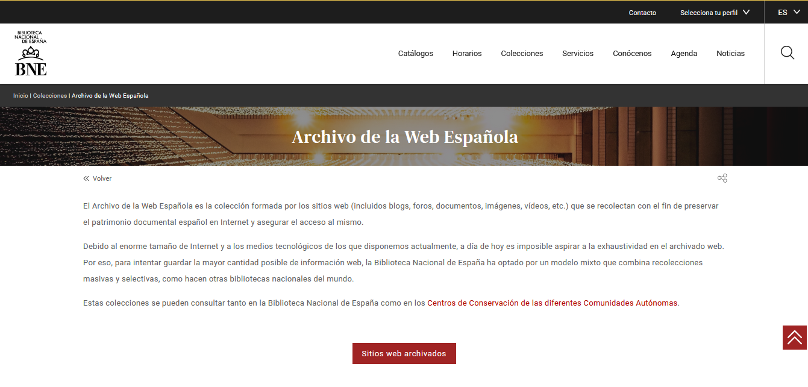
Notes:
La arkivitaj retkolektoj konstituas la Arkivon de la Hispana Retejo, kiu estas alirebla el la sidejo de la Nacia Biblioteko.

Slide 16
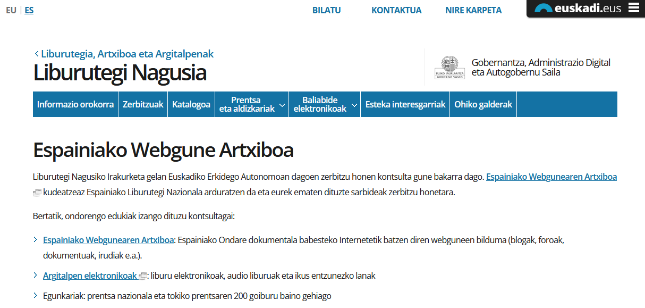
Notes:
Kaj ankaŭ el la sidejoj de la ceteraj konservaj centroj de la aŭtonomaj komunumoj.

Slide 17
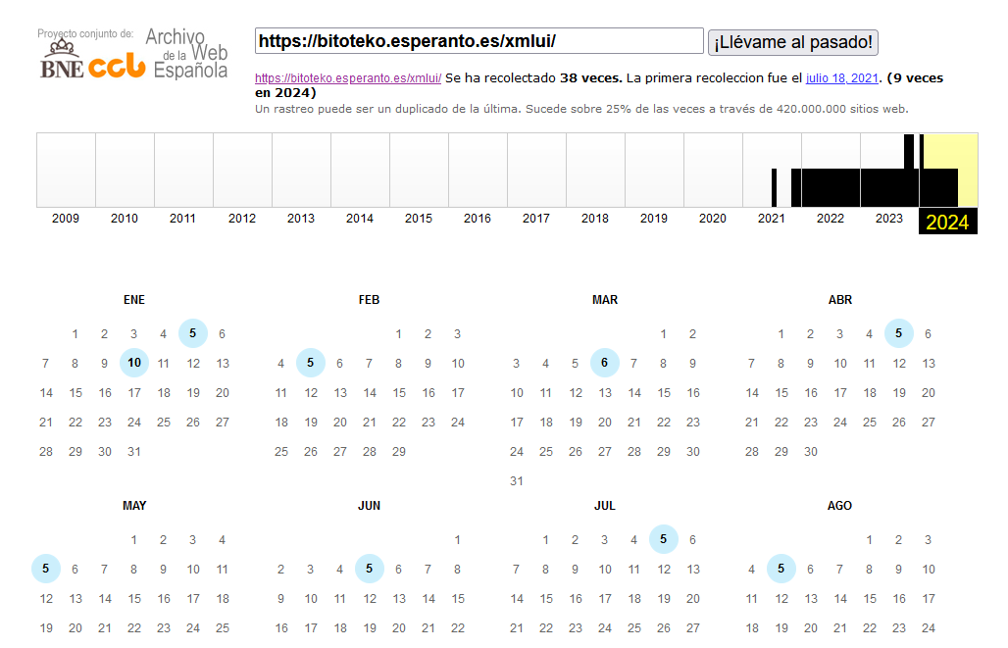
Notes:
En la retejo de la Nacia Biblioteko eblas vidi la diversajn momenton, kiam iu retejo estis kolektita.
Jen la ekzemplo de Bitoteko, kiu estas kolektata pli malpli unufojon monate.

Slide 18
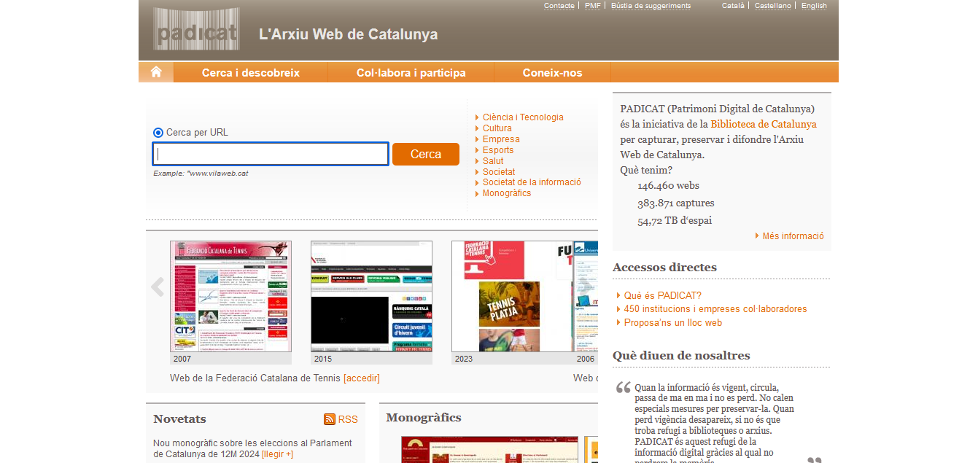
Notes:
Cetere, estas memstaraj similaj projektoj, kiel tiu de la Biblioteko de Katalunio.

Slide 19

ISBN
Internacia Norma Libronumero (International Standard Book Number)
Normo: ISO 2108-2017
Notes:
Alia grava identigilo estas ISBN, la Internacia Norma Libronumero. Temas pri identigilo uzata por distingi ĉiun eldonon aŭ varianton de libro.
Ĝi estas grava por eldonistoj, librovendistoj, distribuantoj kaj aliaj partoprenantoj de la komerca ĉeno de libroj, ĉar ĝi faciligas la mastrumadon de mendoj, inventaroj kaj la kontrolon de stokoj.
ISBN estas internacia normo de ISO, la Internacia Organizo por Normigado.

Slide 20
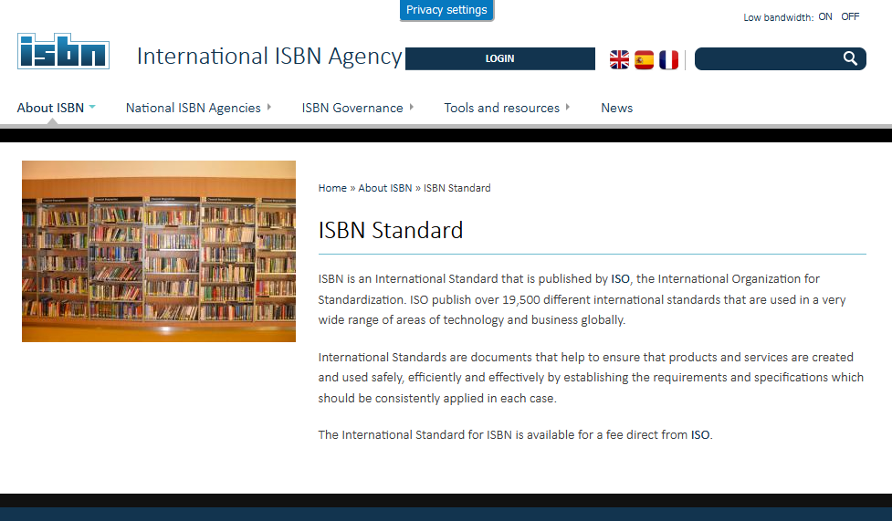
Internacia ISBN-agentejo
Notes:
En 1972 kreiĝis la Internacia ISBN-Agentejo, kun sidejo en Londono.
Ĉi tiu agentejo estas la monda aŭtoritato pri la ISBN-sistemo.
Ĝia ĉefa funkcio estas antaŭenigi, kunordigi kaj kontroli la uzadon de la ISBN-sistemo tutmonde.

Slide 21
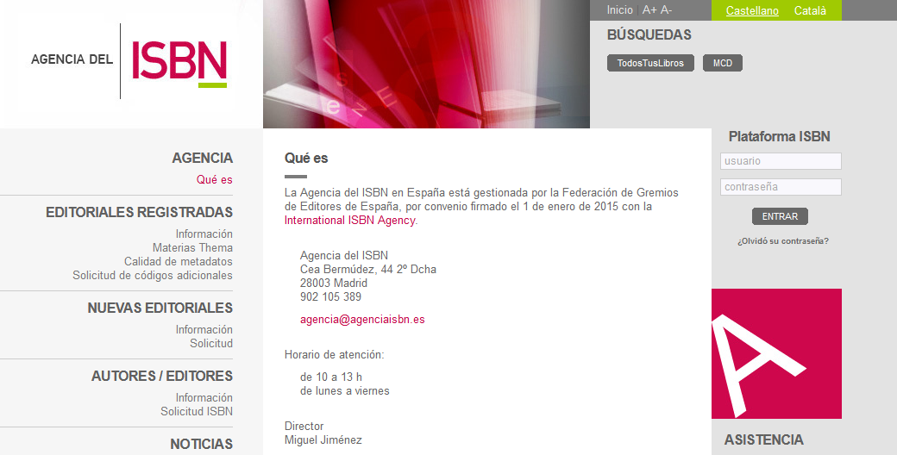
Hispana ISBN-Agentejo
Notes:
En Hispanio oni dekretis la devigecon de la normo en 1972, kaj ĝia mastrumado estis tiam kompetento de la Centra Administracio.
En 1982 kreiĝis la Hispana ISBN-Agentejo, dependa de la Ministerio pri Kulturo.

Slide 22
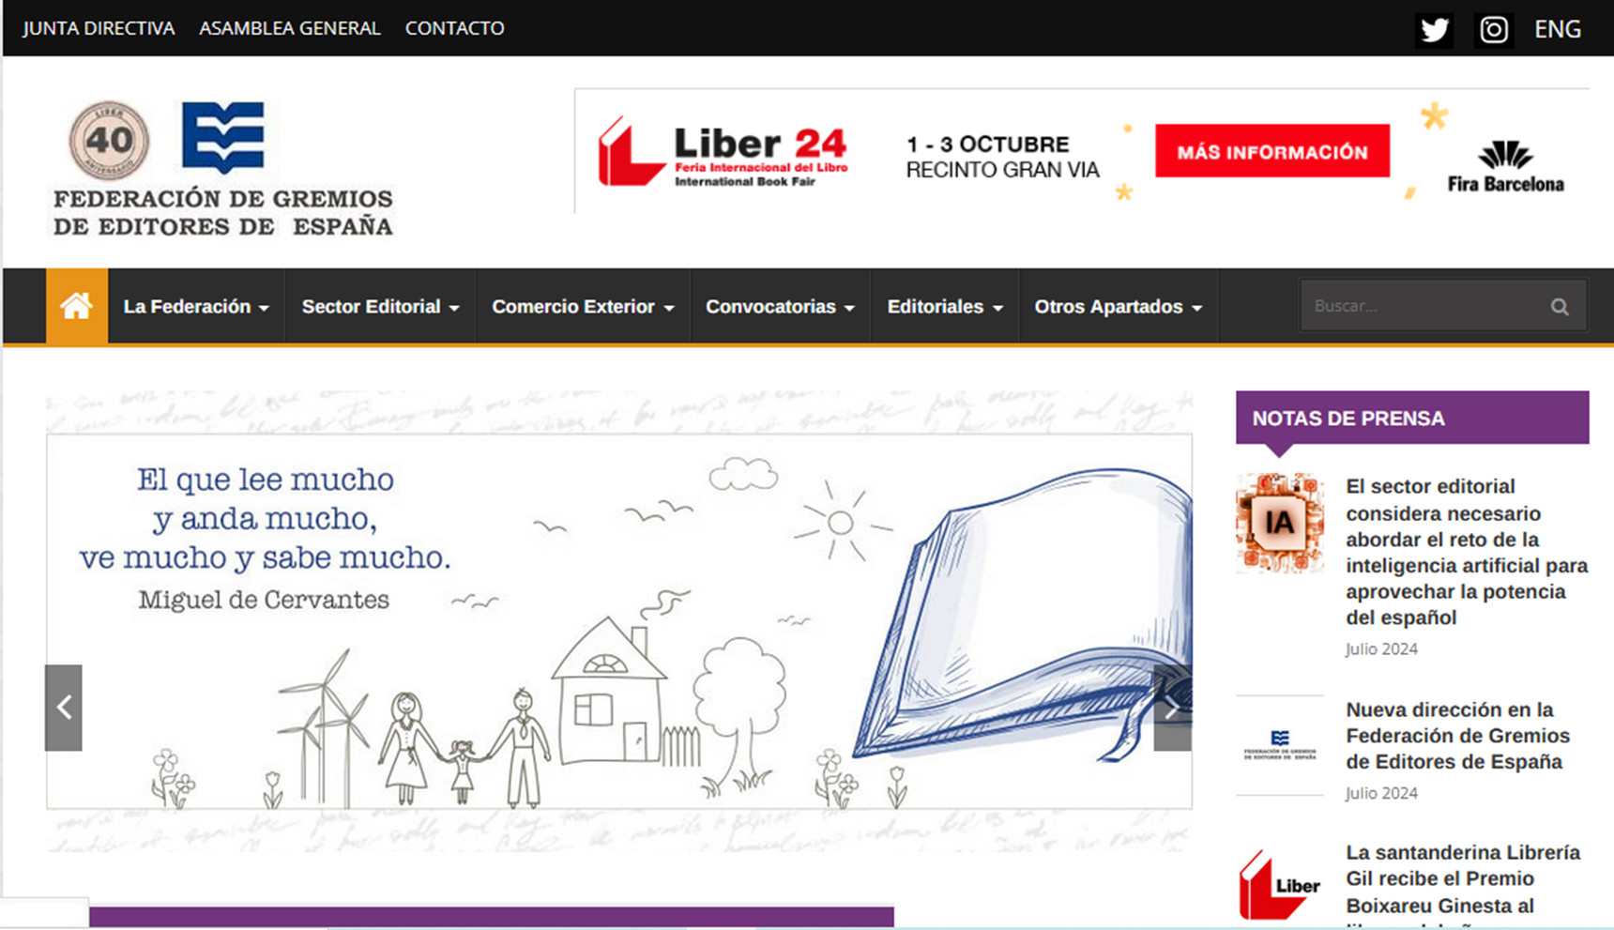
Federación de gremios de editores de españa
Notes:
Sed en 2010 la Federacio de Asocioj de Hispanaj Eldonistoj surprenis la respondecon mastrumi la Agentejon, kvankam oficiale ĝi plu apartenis al la Ministerio.
En 2015, la Federacio subskribis rektan interkonsenton kun la Internacia ISBN-Agentejo. Ekde tiam, ĝi estas la sola responsa institucio pri la mastrumado de ISBN en la lando.

Slide 23
ISBN-strukturo (dekcifera)
ISBN 84-9129-354-8
Eldonista
kodo
Kontrolnumero
Libronumero
Lando-kodo
Notes:
En la komenco kaj ĝis fine de 2006, la numero konsistis el la siglo ISBN plus 10 numeroj en 4 grupoj disigitaj per strekoj.
La unua bloko estas la kodo de la eldonlando; la dua, la kodo de la eldonejo; la tria bloko identigas la libron; kaj la lasta estas kontrolnumero.

Slide 24
ISBN-strukturo (dektricifera)
ISBN 978-84-9129-354-5
EAN-kodo
Eldonista
kodo
Kontrolnumero
Lando-kodo
Libronumero
Notes:
Ekde januaro 2007, ISBN havas 13 numerojn, ĉar oni aldonis al ĝi la kodon 978, kiu faras ĝin kompatebla kun la strikoda sistemo EAN, Internacia Varnumero. Fakte, la aldonita numero 978 identigas la varon libro en la EAN-sistemo. ISBN en ĝia formo de EAN-strikodo povas esti legita de maŝinoj, kio malhelpas erarojn dum la komerca mastrumado.
Baldaŭ elĉerpiĝos la numerblokoj komenciĝantaj per 978 kaj ekfuncios la blokoj komenciĝantaj per 979. Dum iom da tempo kunestos en la libromerkato ISBN-oj kun ambaŭ sistemoj.

Slide 25
ISBN-strukturo (dektricifera)
ISBN 978-84-09-61153-9
EAN-kodo
Kodo por
memeldonantoj
Kontrolnumero
Lando-kodo
Libronumero
Notes:
Nuna kodo por memeldonantoj estas 09.

Slide 26
ISBN en hispanio
De 1970 ĝis 2007 | senpaga kaj deviga
Ekde 2008 | nedeviga
Ekde 2015 | pagenda
Notes:
Ĝis 2007 ISBN estis deviga kaj senpaga en Hispanio. Ekde 2008 ISBN ne plu estas deviga, laŭ dekreto de la Ministerio pri Kulturo. Sed ĝi komencis esti pagenda en 2015, kiam la servo privatiĝis.
Restu klare do, ke estas nenia devigo havi ISBN-on por ricevi leĝan deponnumeron aŭ por publikigi libron.
ISBN ne estas deviga. Tamen ja tre konsilinda por eldonaĵoj, kiuj volas eniri la libromerkaton.

Slide 27
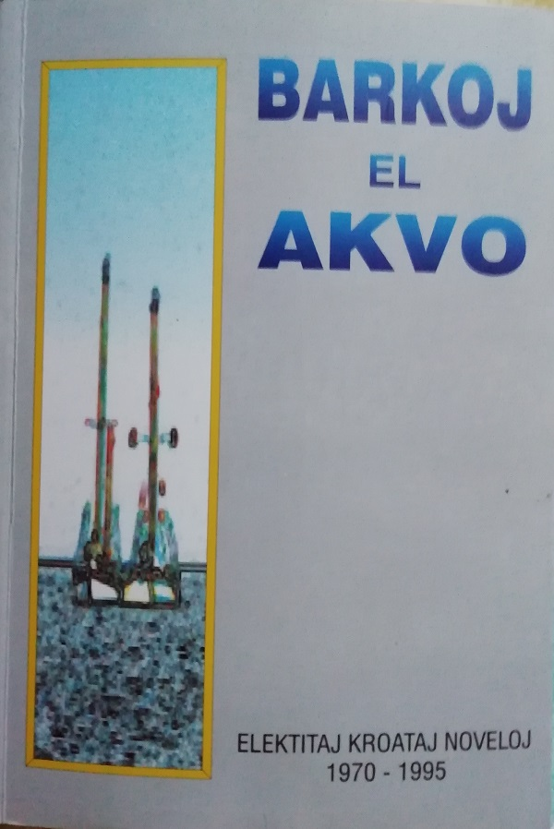
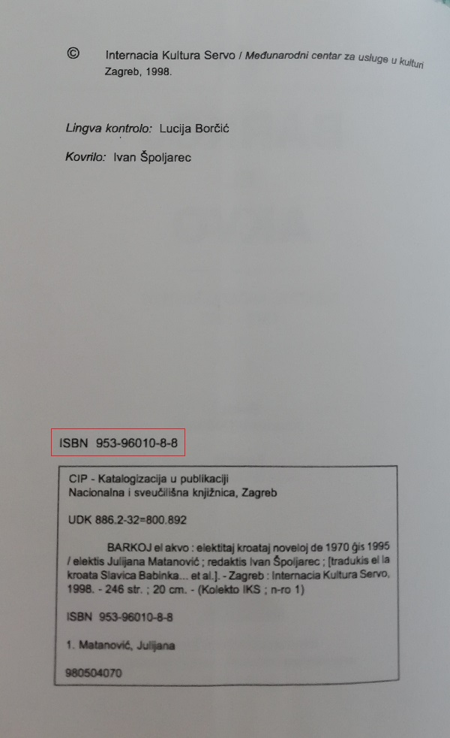


Notes:
Se oni decidas uzi ĝin, ĝi devas aperi en videbla loko, prefere apud la deponleĝa numero en la paĝo de kreditoj aŭ en la dorso de la titolpaĝo.
La EAN-strikodo kutime aperas en la dorso de la kovrilo kaj oni rekomendas aperigi sur ĝi denove la ISBN-on kompleta.
Rimarku, ke kvankam la EAN-kodo konstruiĝas sur ISBN, temas pri du malsamaj kodoj kaj respondas al malsamaj konceptoj kaj bezonoj.

Slide 28


Papera libro
Bitlibro
ISBN
ISBN
Notes:
ISBN povas esti uzata por paperaj kaj elektronikaj libroj, ĉar ĉi lastaj ankaŭ bezonas identigilon por eniri en la komercajn kanalojn.
Nova eldono postulas novan ISBN-on. Por simplaj represoj konserviĝas la sama numero.

Slide 29

ISBN: aro
ISBN: volumo 1
ISBN: volumo 2
ISBN: eldonejo 1
ISBN: eldonejo 2
Notes:
Se la eldonaĵo konsistas el pluraj volumoj, bezonatas unu ISBN por la tuto kaj alia por ĉiu aparta volumo.
En la kazo de kuneldonoj, ĉiu eldonisto povas havi sian ISBN-on kaj ambaŭ devas aperi en la eldonaĵo. Se nur unu el ili okupiĝas pri la distribuado, tiu aperu ankaŭ en la dorso de la kovrilo sur la EAN-strikodo.

Slide 30

issn
Internacia Norma Numero por Seriaĵoj (International Standard Serial Number)
Normo: ISO 3297-1986
Notes:
La ISSN, Internacia Norma Numero por Seriaĵoj, estas la internacia kodo por identigi gazetojn, ĵurnalojn, bultenojn, kaj aliajn tipojn de seriaj eldonaĵoj.
Ĝi estas la ekvivalento por seriaĵoj de la ISBN por libroj, kaj ankaŭ estas ISO-normo.

Slide 31
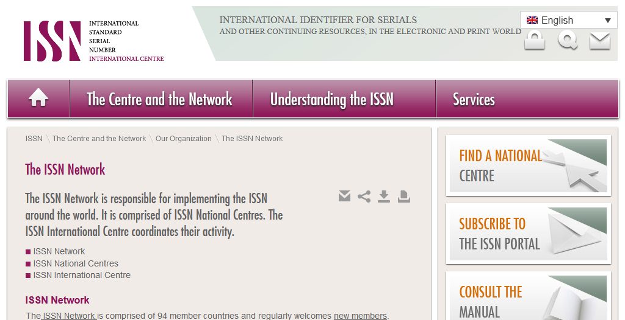
ISSN-centro
Notes:
Por la mastrumado de la normo kreiĝis en 1976 la Internacia Centro por la Registrado de Seriaj Eldonaĵoj ankaŭ konata kiel Internacia ISSN-Centro. Ĝi kreiĝis laŭ interkonsento inter Unesko kaj Francio kaj ĝia sidejo troviĝas en Parizo.
Temas pri interregistara organizaĵo, kies funkcio estas kunordigi je internacia nivelo la indentigon kaj priskribon de la seriaj eldonaĵoj.
Pri la aplikado de la normo en la mondo responsas la diversaj Naciaj ISSN-Centroj, kiuj konstituas la ISSN-Reton, nuntempe konsistanta el 94 landoj.

Slide 32
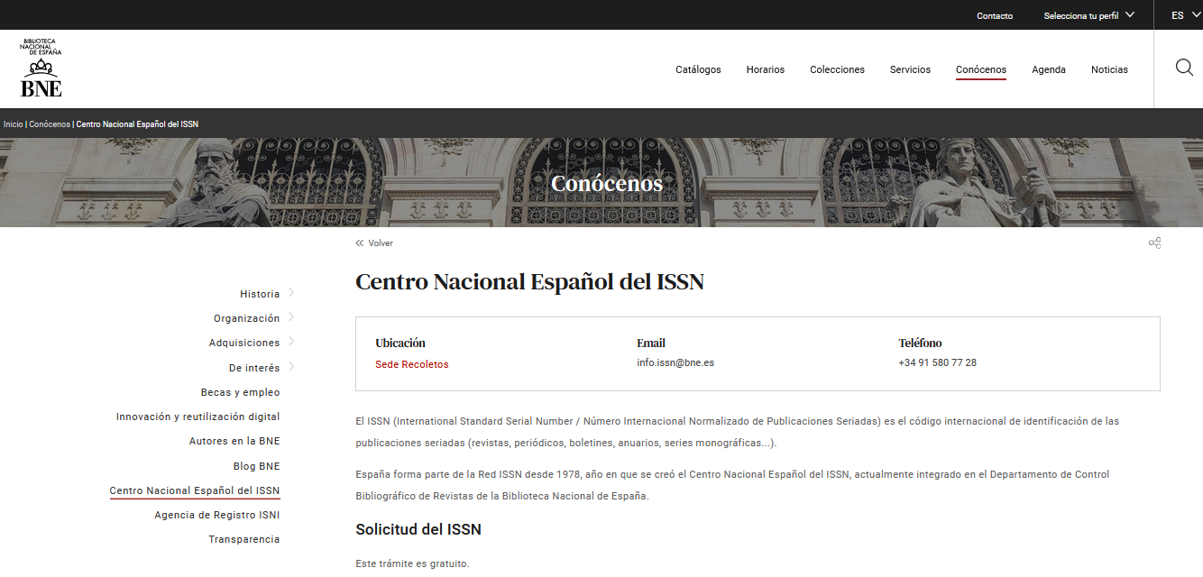
Hispana nacia ISSN-centro
Notes:
Hispanio aliĝis al la Reto en 1978, kiam kreiĝis la Hispana Nacia ISSN-Centro. Ĝia nuntempa sidejo troviĝas en la Nacia Biblioteko. Tamen, ekde 2007, la eldonistoj kaj entreprenoj kun sidejoj en Katalunio, devas fari la demarŝon pri ISSN en la Biblioteko de Katalunio.
ISSN estas senpaga kaj ne deviga, sed rekomendinda por ĉiuj seriaĵoj paperaj aŭ bitaj.
Ĝi funkcias, same kiel ISBN por la mastrumado de mendoj kaj kontrolo de stokoj, kaj permesas malhelpi ambiguecon en la kazoj de similaj aŭ identaj titoloj (imagu, kiom de seriaĵoj en la hispanlingva mondo povas porti la titolon “Boletín”, ekzemple).

Slide 33
ISSN-Portalo
Notes:
Cetere, se iu seria eldonaĵo kunportas ISSN-on, ĝi estas inkludita en la Internacia ISSN-Registro, konsultebla en la ISSN-Portalo.

Slide 34
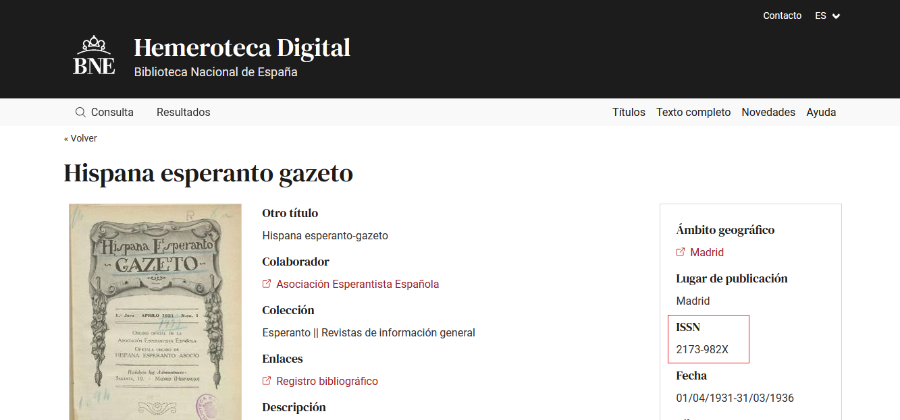
Notes:
Oni trovas la numeron tiel utila, ke foje oni havigas ĝin ankaŭ al ne plu aktivaj seriaĵoj. En ĉi kazo, la Nacia Biblioteko, havigis ĝin, ekzemple, al Esperanto-gazeto okaze de ĝia bita disponigo.

Slide 35
ISSN-strukturo
ISSN 0031-2136
Kontrolnumero
Notes:
La numero konsistas el 8 ciferoj en du grupoj de 4, disigitaj per streko, el kiuj la lasta estas kontrolnumero. Ĝin antaŭas la siglo ISSN. La ciferoj havas nenian plian signifon ol la nura identigo de la seria eldonaĵo: ne estas kodoj por identigi la landon aŭ la eldoniston.
La ISSN estas ligita al la titolo de la eldonaĵo kaj ŝanĝo en la titolo povus implici ŝanĝon de ISSN. Dum ne estas ŝanĝoj en la titolo, la ISSN restas sama kaj ĝi devas aperi en ĉiuj numeroj de la eldonaĵo.

Slide 36

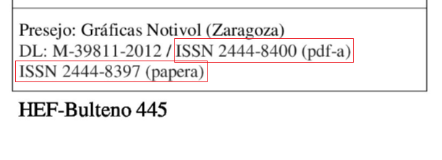
Notes:
La sama titolo en malsama formato postulas malsaman numeron. La sama titolo en malsamaj lingvoj, ankaŭ.
Jen la ekzemplo de Boletín, kiu ricevis ISSN-on por la papera eldonaĵo kaj ankaŭ por la bita versio publikigita en Bitoteko.

Slide 37
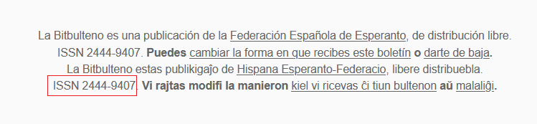
Notes:
Kaj jen la Bitbulteno, ekzemplo de bitnaskita seriaĵo publikigita nur rete, kiu ankaŭ ricevis ISSN-on.

Slide 38
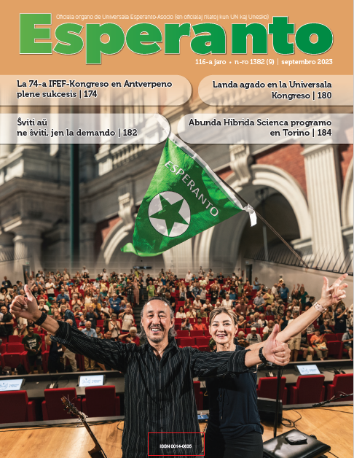
ISSN 1163-0442
ISSN 0014-0635
Notes:
ISSN devas aperi en videbla loko, ofte en la kovrilo aŭ la paĝo de kreditoj.
Kaj, same kiel ISBN, ISSN povas utili por konstrui EAN-strikodon.

Slide 39
Resuma tabelo
 | Deviga | Senpaga
Leĝa Deponnumero | Jes | Jes
ISBN | Ne | Ne
ISSN | Ne | Jes
Notes:
Jen resuma tabelo pri la ĉefaj identigaj numeroj viditaj ĝis nun.

Slide 40
Identigiloj de retaj risurcoj
Notes:
Tamen, la ĉiam pli kvanta eldono de bitaj risurcoj evidentigis la bezonon de persistaj (daŭrantaj) identigiloj por la reta mondo. Ni vidos du el ili.

Slide 41

Handle-sistemo
Identigilo de informrisurcoj kaj bitaj objektoj (Handle System)
Normo: ISO 26324:2012
Notes:
Handle estas sistemo por identigi kiun ajn specon de risurcoj kaj bitaj objektoj. Ankaŭ temas pri ISO-normo.
Ĝia ĉefa avantaĝo estas, ke ĝi provizas permanentan ligilon al la bita objekto sendepende de la eventualaj ŝanĝoj en la servilo kie la objekto estas gastigata.

Slide 42
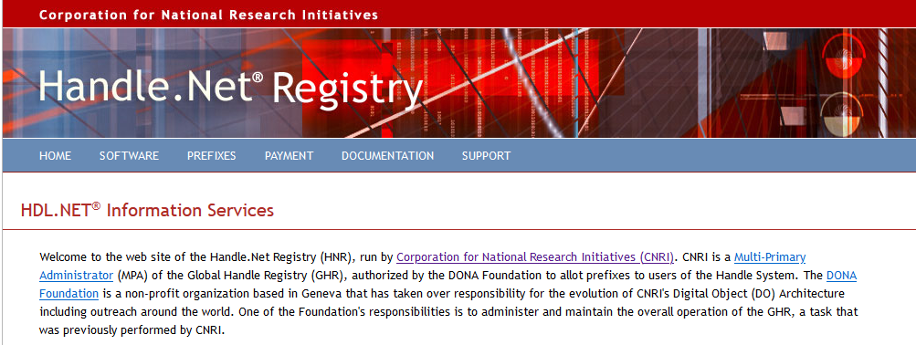
Corporation for national Research Initiatives
Notes:
La sistemo estas kreita de la Korporacio por Naciaj Esploriniciatoj kun sidejo en Usono.
Oni devas registriĝi kiel uzanto kaj pagi jaran kotizon por la servo.

Slide 43
handle-Strukturo
https://hdl.handle.net/11013/7293
Prefikso por
la produktanto
Sufikso por la
bita objekto
Dosierujo
Notes:
Ĝi havas strukturon de ligilo:
Dosierujo: ĉiam https://hdl.handle.net
Prefikso, kiu identigas la produktanton (universitato, eldonejo, revuo, bit-biblioteko, ktp.)
Sufikso, kiu identigas la bitan objekton (artikolo, libro, gazetnumero, video, ktp.)
Estas rekomendinde uzi ĉi ligilon, kiam oni citas la risurcon.

Slide 44
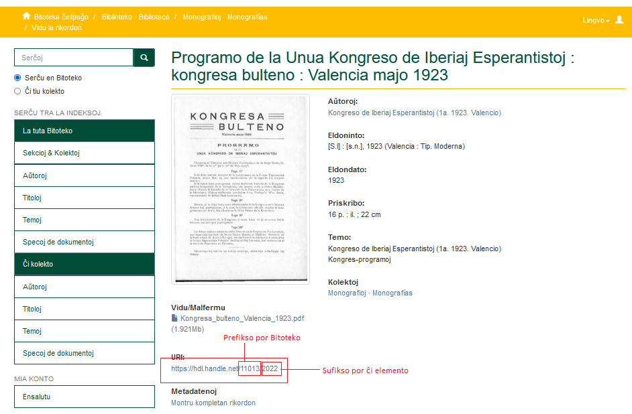
Notes:
Handle estas la sistemo uzata de Bitoteko, ekzemple.

Slide 45

DOI
Identigilo de bitaj objektoj (Digital Object Identifier)
Normo: ISO 26324:2012
Notes:
DOI, Identigilo de Bitaj Objektoj, estas estas ankaŭ permanenta ligilo por identigi bitajn risurcojn.
Rimarku, ke DOI estas bazita sur la sama ISO-normo kiel la Handle-sistemo. Fakte, DOI estas konstruita sur la Handle-sistemo, sed ĝi inkludas kroman metadatenan komponanton, kiu havigas informon pri la identigita objekto.

Slide 46
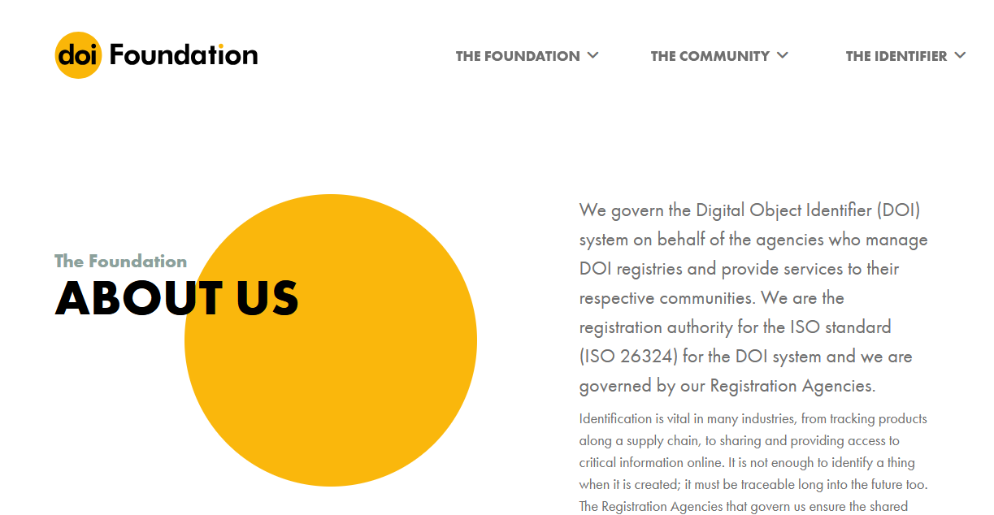
DOI Foundation
Notes:
Ĝi estas mastrumata kaj plutenata de la neprofitcela organizaĵo DOI Foundation.

Slide 47

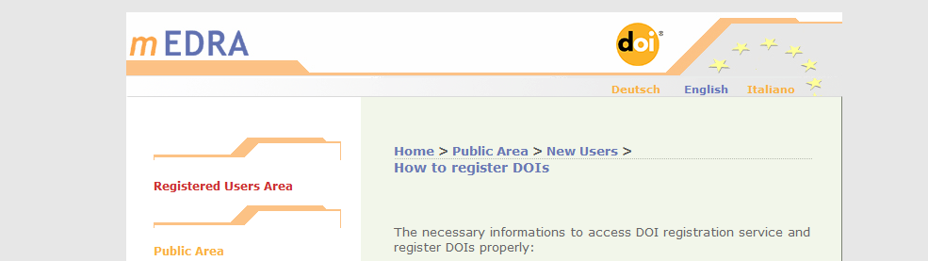
Notes:
Kaj ekzistaj pluraj platformoj, kie registriĝi por uzi ĝin.

Slide 48
DOI-Strukturo
https://doi.org/10.1075/wlp.8.15gob
Dosierujo
Prefikso por eldoninto
Sufikso por la bita objekto
Notes:
La strukturo similas al tiu de la handle-sistemo:
Dosierujo DOI: ĉiam http://doi.org
Prefikso: por la eldonanto
Sufikso: por identigi la bitan objekton

Slide 49
Notes:
Jen ekzemplo pri ĝia uzado en artikolo de Federico Gobbo.

Slide 50
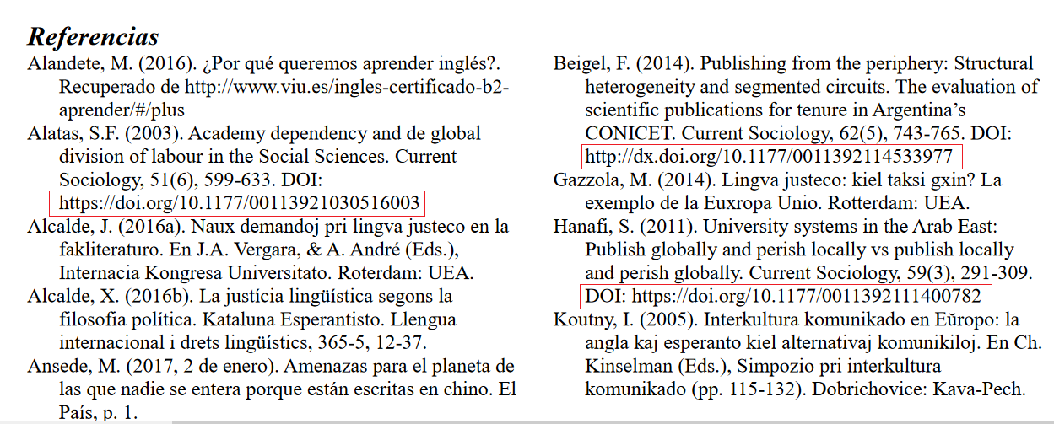
Notes:
DOI estas uzata ĉefe en akademiaj medioj kaj oni uzas ĝin kiel parto de la citaĵoj de akademiaj verkoj.

Slide 51
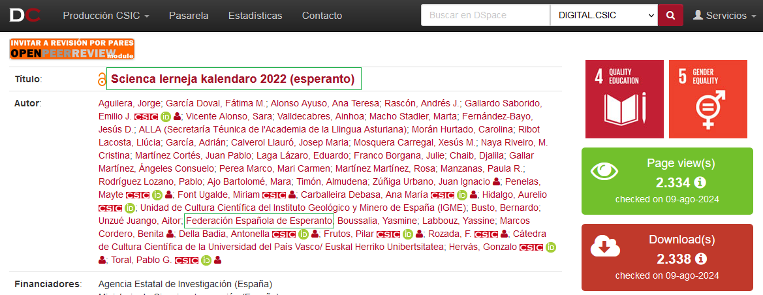
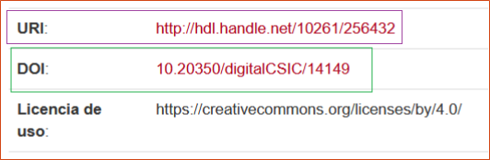
Notes:
Rimarku, en ĉi ekzemplo de la Supera Konsilio pri Sciencaj Esploroj, ke ambaŭ sistemoj povas esti uzataj komplemente.
Resume, dum ĉiuj DOI estas Handle, ne ĉiuj Handle estas DOI. Ĉi lasta aldonas metadatenan tavolon kaj estas pli uzata en akademiaj medioj.

Slide 52
Aliaj identigiloj
Notes:
Ni vidos nun kelkajn aliajn numerojn malpli oftajn en la esperanta mondo, kaj tial mi parolos pri ili mapli detale.

Slide 53

ISMN
Internacia Norma Muziknumero (International Standard Music Number)
Normo: ISO10957:1993
Notes:
La ISMN, Internacia Norma Muziknumero estas la internacia kodo por identigi partiturojn. Ĝi estas ISO-normo kaj identigas presitajn muzikeldonaĵojn.

Slide 54
ISMN-Strukturo
ISMN 979-0-2306-7118-7
Eldonista
kodo
Kontrolnumero
EAN-kodo
Eldonaĵo
Notes:
La strukturo estas simila al tiu de ISBN.

Slide 55
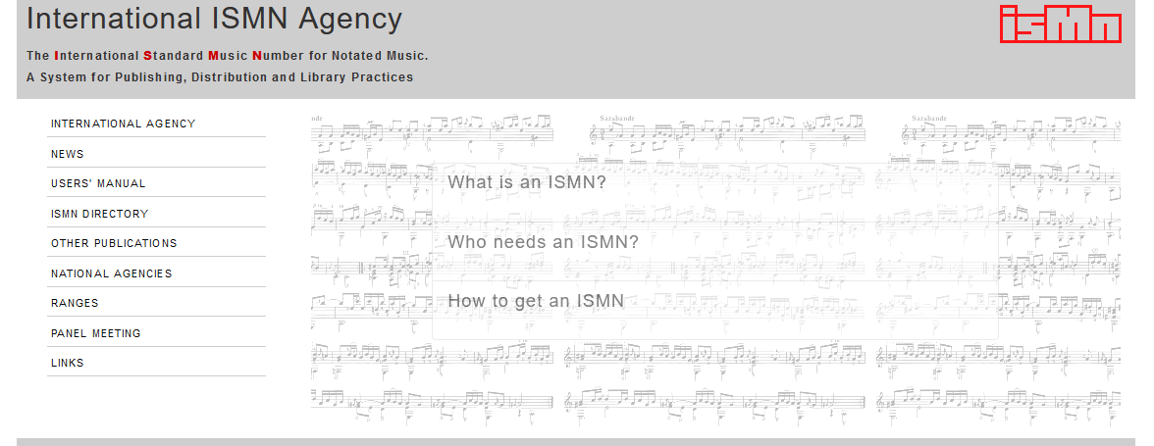
Internacia ISMN-agentejo
Notes:
La Internacia ISMN-Agentejo, kiu kunordigas kaj kontrolas la tutmondan uzadon de la ISMN-sistemo, troviĝas en Berlino.

Slide 56
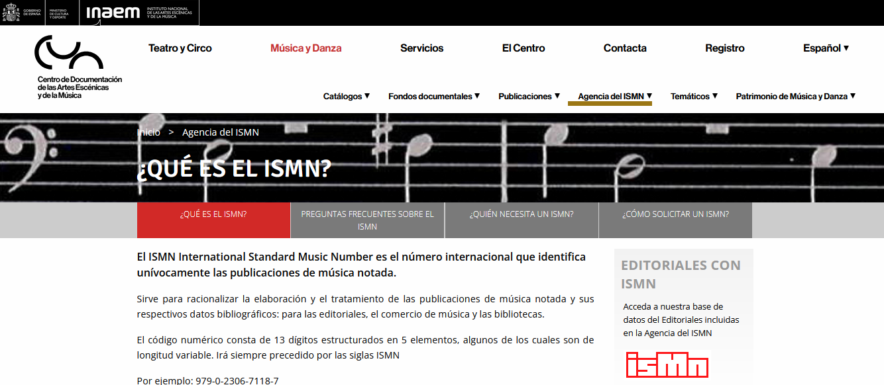
Hispana ISNM-Agentejo
Notes:
En Hispanio mastrumas la servon la ISMN-Agentejo, dependa de la Nacia Instituto pri Scenaj Artoj kaj Muziko, siavice apartenanta al la Ministerio pri Kulturo.

Slide 57
ISRc
Internacia Norma Codo por Registraĵoj (International Standard Recording Code)
Normo: ISO 3901:2001
Notes:
La ISRC, Internacia Norma Kodo por Registraĵoj identigas sonregistraĵojn kaj muzikajn videojn.
Ĝi identigas la registraĵon, ne la verkon (por ĝi ekzistas alia norma numero), kaj estis kreita de la disk-industrio por protekti la autor-rajtojn en la reto.

Slide 58

International Federation of the Phonographic Industry
Notes:
Ĝi estas internacie mastrumata la de la Internacia Federacio de la Fonografia Industrio.

Slide 59
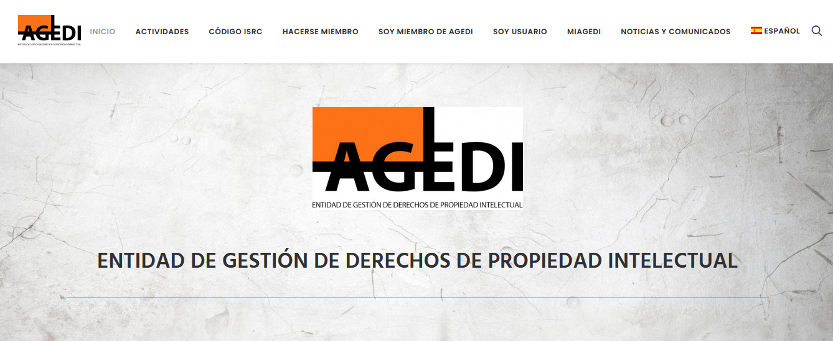
Hispana ISRC-Agentejo
Notes:
La Hispana Agentejo estas AGEDI, korporacio por la mastrumado de rajtoj rilataj al la intelekta proprieto.

Slide 60
ISrc-Strukturo
ISRC FR-3T0-04-00018
Korporacia
kodo
Kodo asignita
al la sontrako
Landokodo
Du lastaj ciferoj
de la jaro
Notes:
Jen la strukturo de la kodo, simila al aliaj jam viditaj.

Slide 61
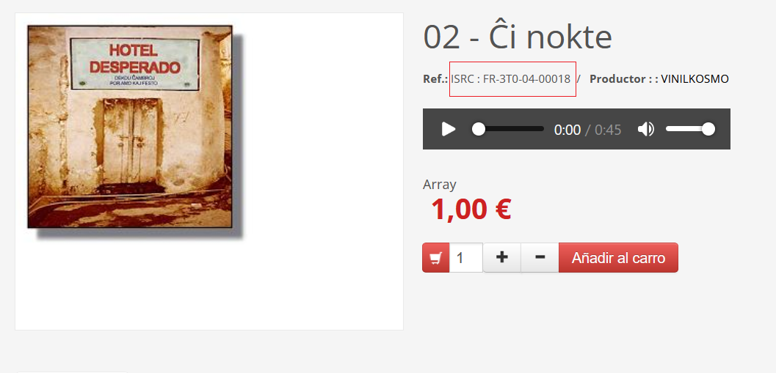
Notes:
Kaj jen ekzemplo de la uzado de la kodo en Esperantujo.

Slide 62

ISAN
Internacia Norma Numero por Aŭdvidaĵoj (International Standard Audiovisual Number)
Normo: ISO 15706:2002
Notes:
Ni vidos por fini la Internacian Norman Numeron por Aŭdvidaĵoj, ISAN, kiu identigas aŭdvidajn registraĵojn: filmoj fikciaj aŭ dokumentaj, televidaj serioj, sportaj eventoj, ktp.

Slide 63

Internacia ISAN-Agentejo
Notes:
Ĝin administras internacie la Internacia ISAN-Agentejo, kun sidejo en Ĝenevo.

Slide 64

Hispana-Agentejo
Notes:
En Hispanio mastrumas ĝin, la Iberamerika-Agentejo, Aribsan.

Slide 65
ISAn-Strukturo
ISAN 0000-0000-811F-0000-R-0000-0000-U
Episodo
Karaktro de
kontrolo
Radiko
Versio
Notes:
Kaj jen la strukturo de la kodo, iom pli kompleksa ol la jam viditaj.

Slide 66

Dankon pro via atento!
biblioteko@esperanto.es
Notes:
Nu, jen ĉio hodiaŭ. Kiel vi vidas, estas normaj numeroj por preskaŭ ĉio.
Koran dankon pro via atento.
Mi restas je via dispono por eventualaj demandoj kaj komentoj.

